Slide 1

Муниципальное бюджетное общеобразовательное учреждение
«Казацкая средняя общеобразовательная школа»
Красногвардейского района Белгородской области
Волонтёрский отряд «Забота»

Slide 2

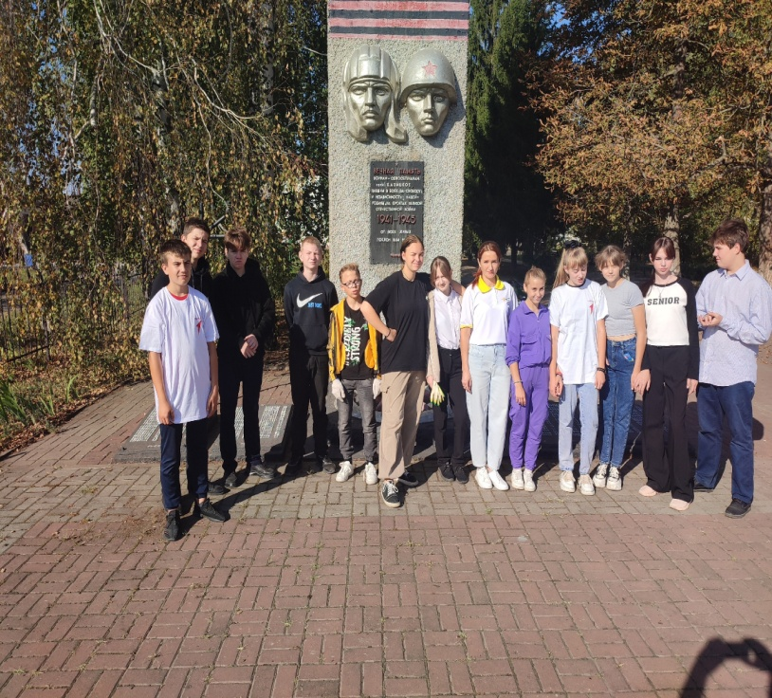
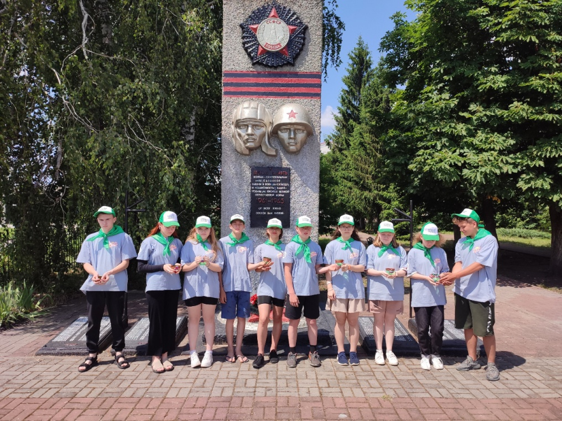
Основная идея отряда направлена на развитие нравственных качеств, формирование у обучающихся культуры социального служения, гуманизма, как основополагающего фактора развития современного общества
Коамндир отряда – Чемров Николай, обучающийся 9 класса
Куратор – Литовкина Наталья Николаевна, советник директора по воспитанию и взаимодействию с детскими общественными организациями

Slide 3
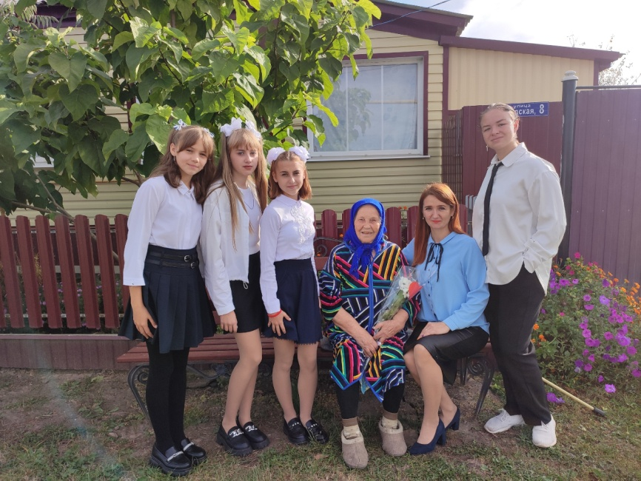
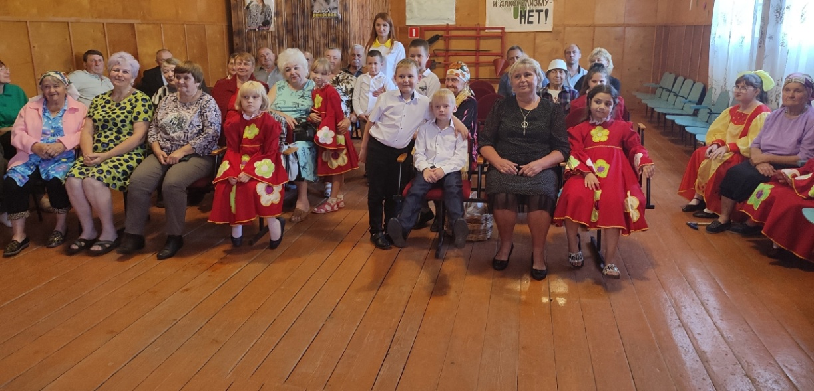
Цель отряда– развитие волонтёрского движения в образовательном учреждении посредством пропаганды идей добровольного труда на благо общества и привлечения их к решению социально значимых проблем через участие в социальных программах

Slide 4
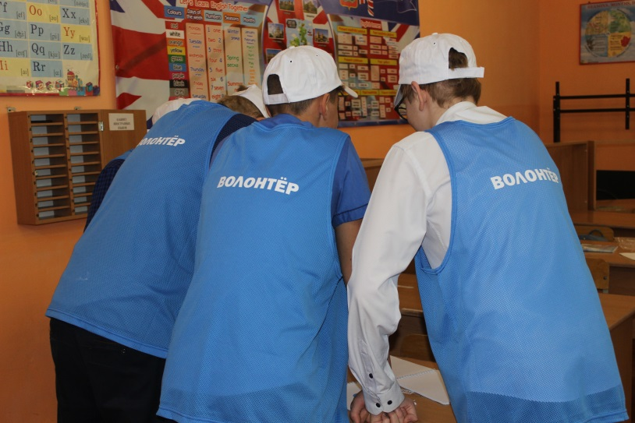
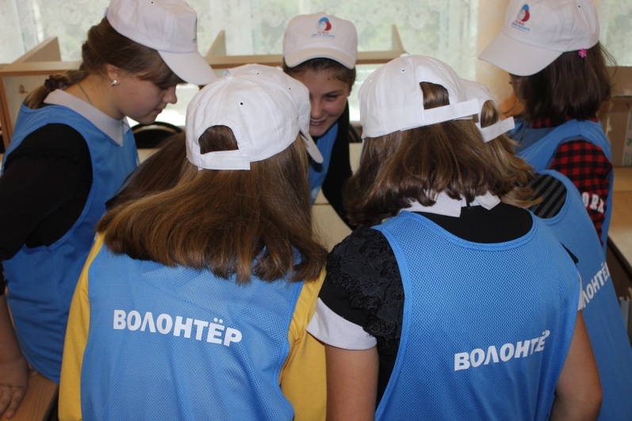
Задачи:
взаимодействие волонтёрской организации с классными коллективами,
ШУС, педагогами и родителями обучающихся;
разработка и реализация эффективных механизмов, форм и методов работы с различными целевыми группами учащихся;
организация и проведение социально значимых мероприятий: проведение молодёжных акций различной направленности, благоустройство села, благотворительные акции и т.п.;
взаимодействие с государственными органами и общественными организациями, заинтересованными в осуществлении деятельности волонтёрского движения.

Slide 5
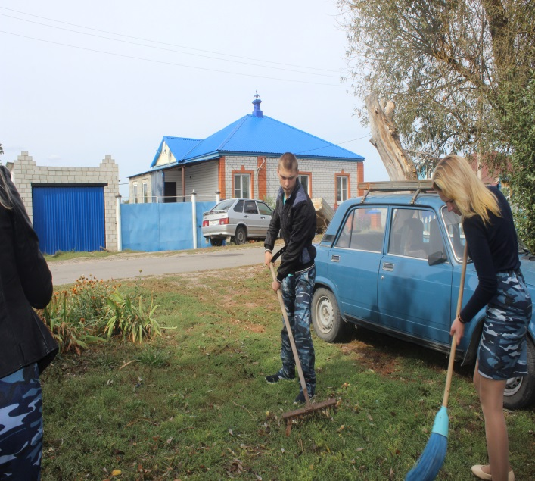
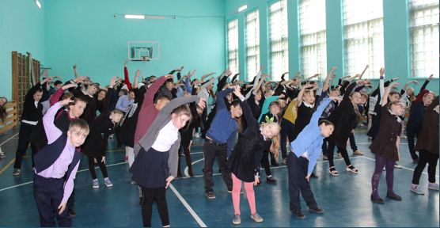
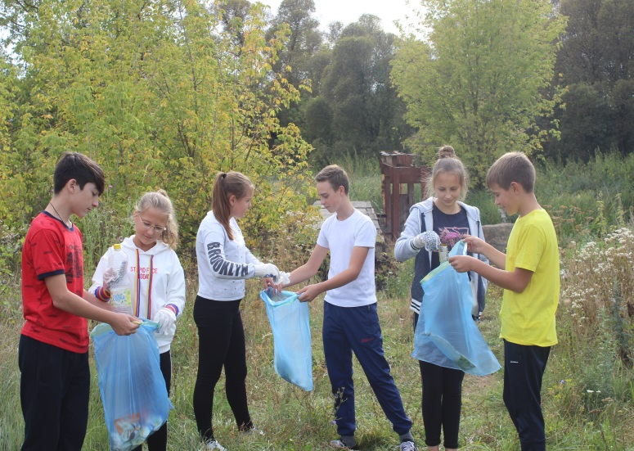
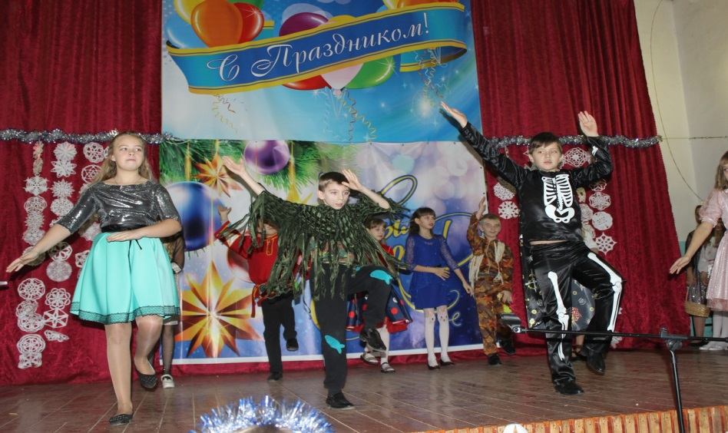
«Милосердие»
«Здоровый образ жизни»
«Экология»
«Творчество»

Slide 6
Ряд 1. Учащиеся с высоким и очень высоким уровнем социальной адаптированности
Ряд 2.Учащихся со средним уровнем социальной адаптированности
Ряд 3. Учащихся с низким уровнем социальной адаптированности

Slide 7
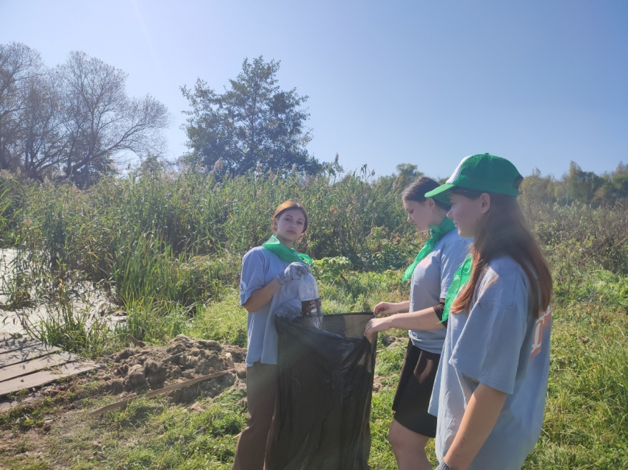
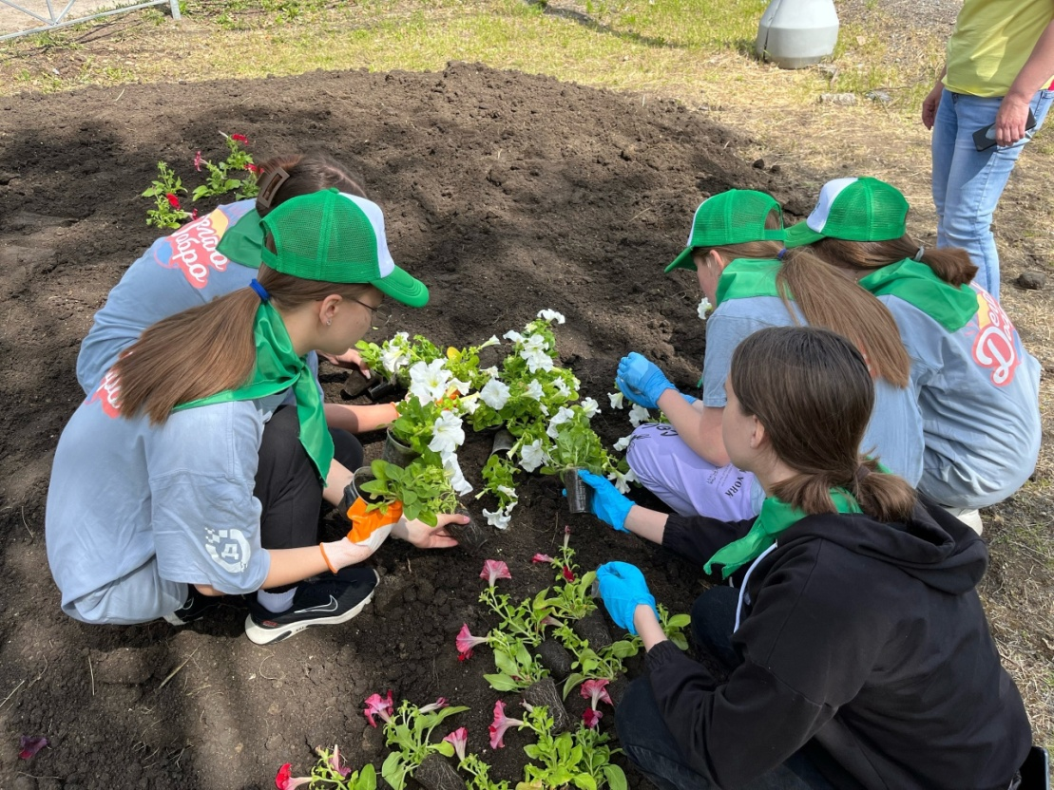
Экологическая акция «Чистый берег – чистая река»
Экологическая акция
«Озеленяй»

Slide 8
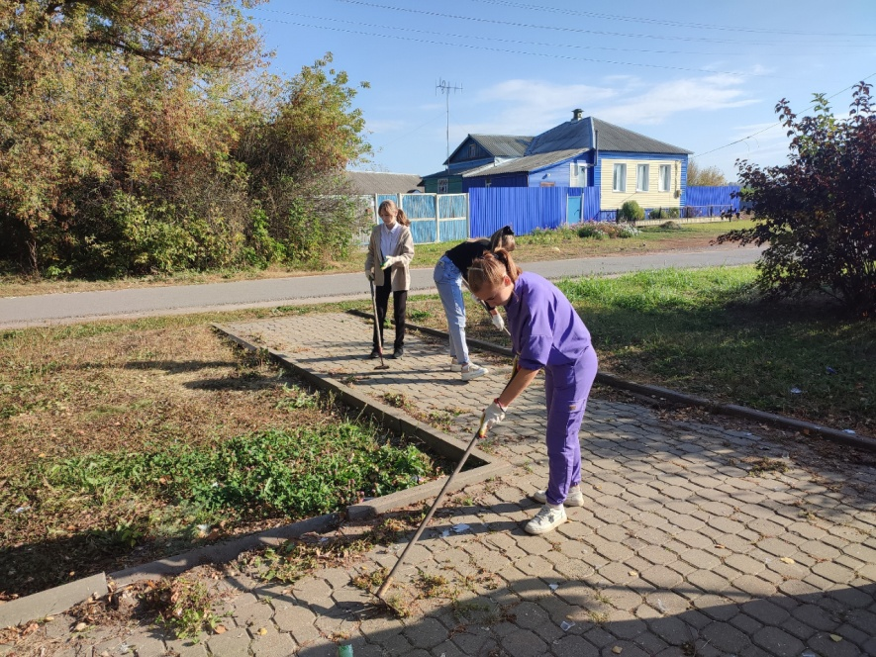
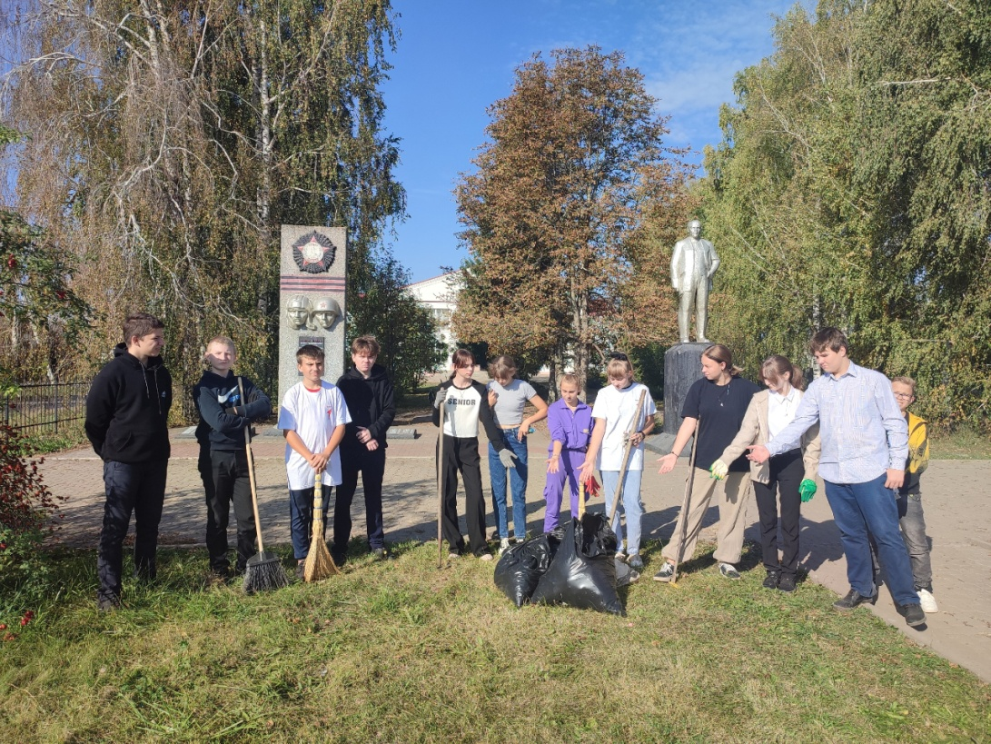
Операция «Обелиск»

Slide 9
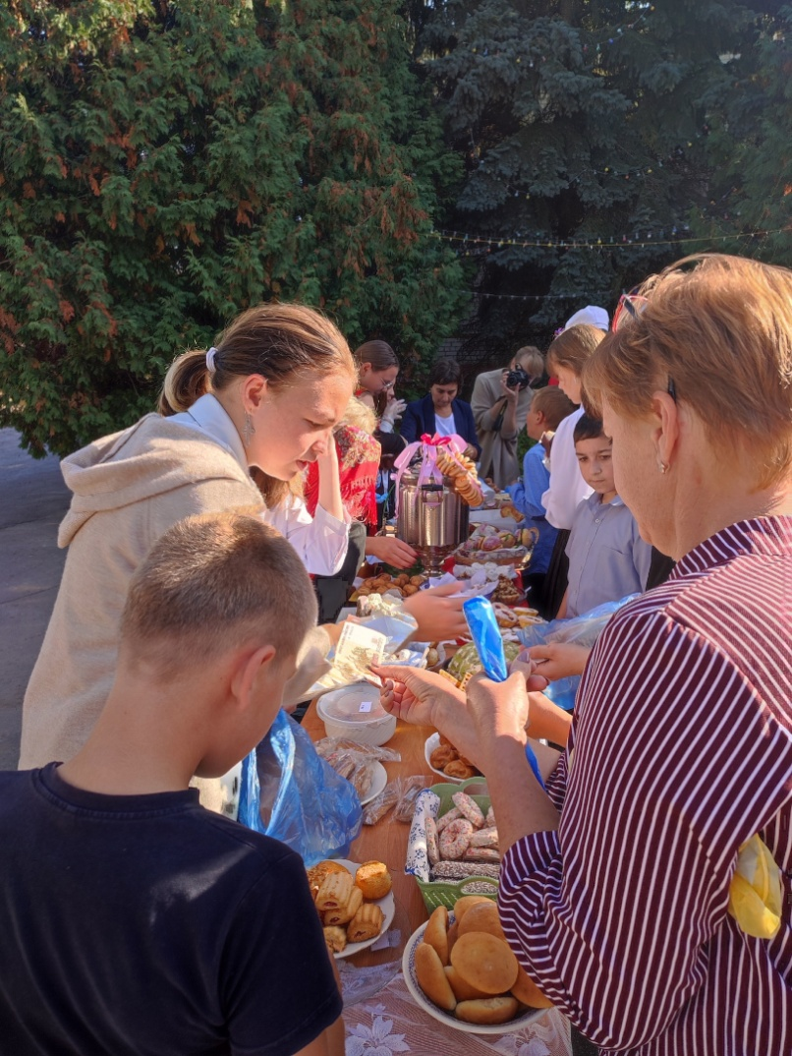
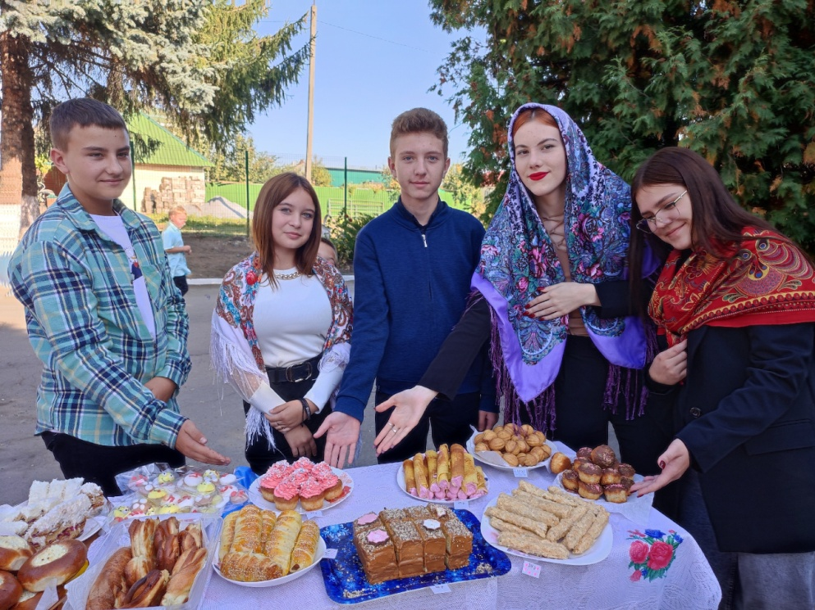
Благотворительные ярмарки

Slide 10
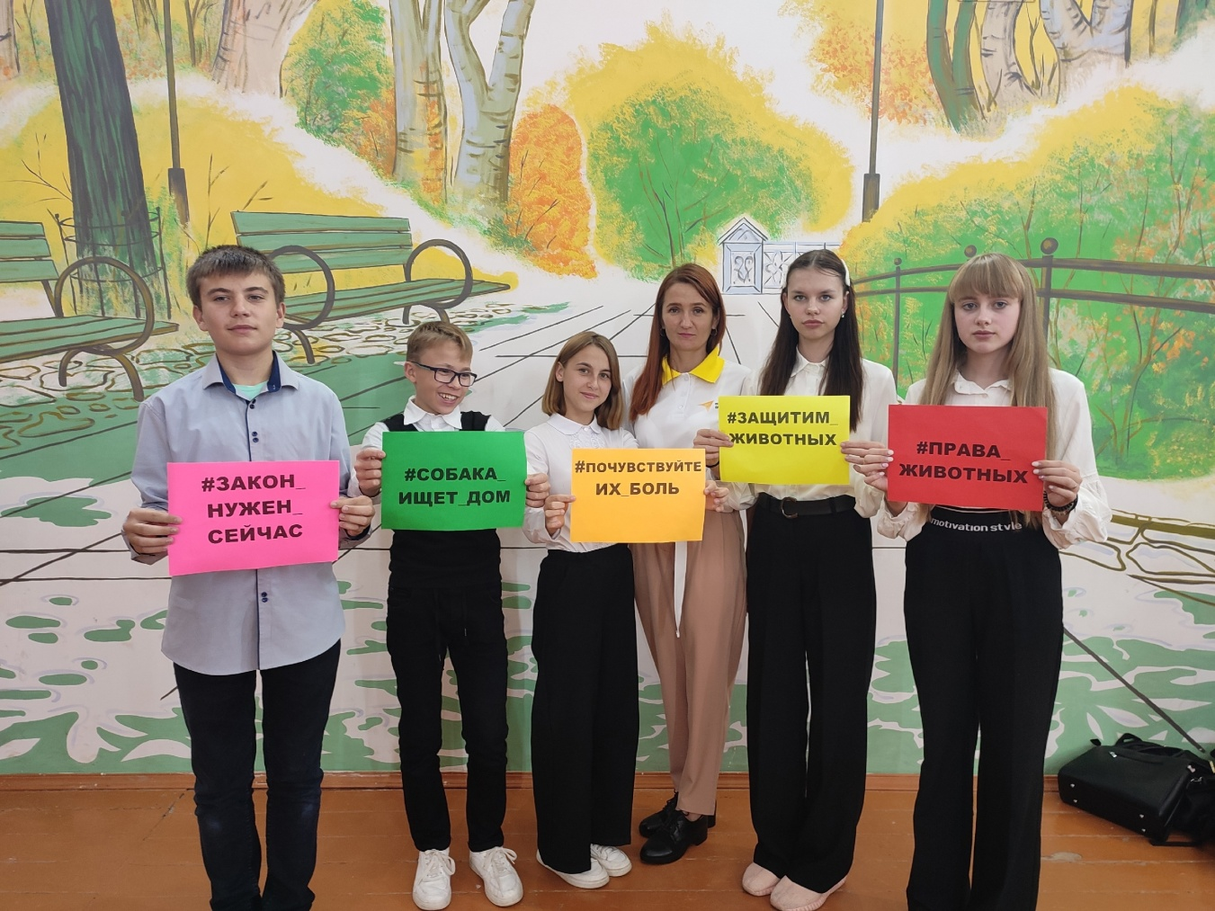
Акция «Мои дела в защиту животных»

Slide 11
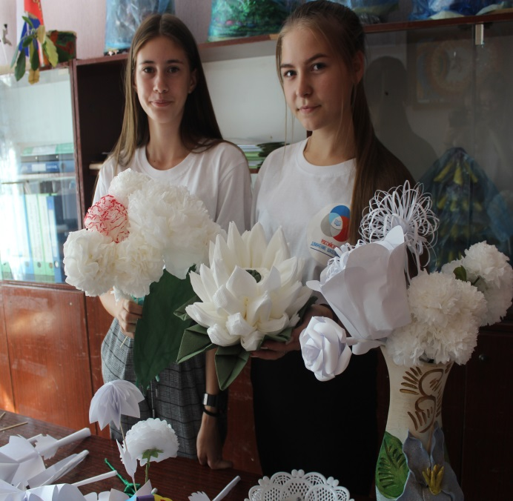
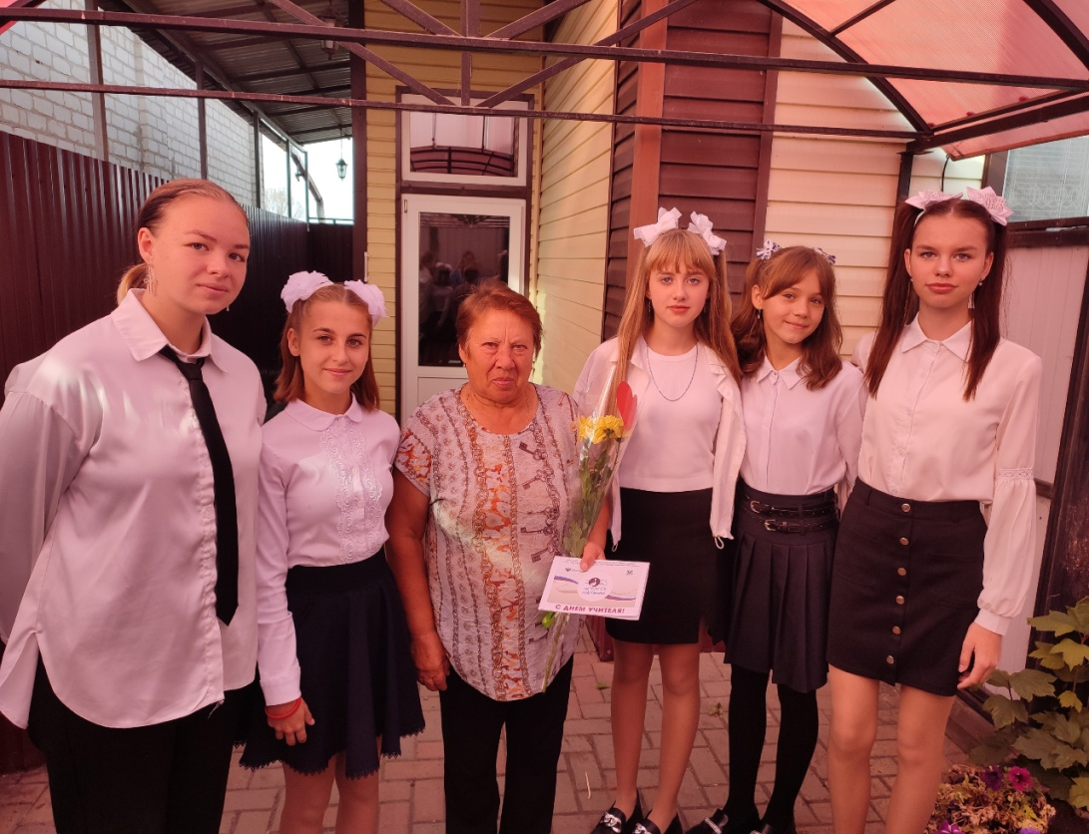
Всероссийская акция «Белый цветок»
«Не смейте забывать учителя»

Slide 12
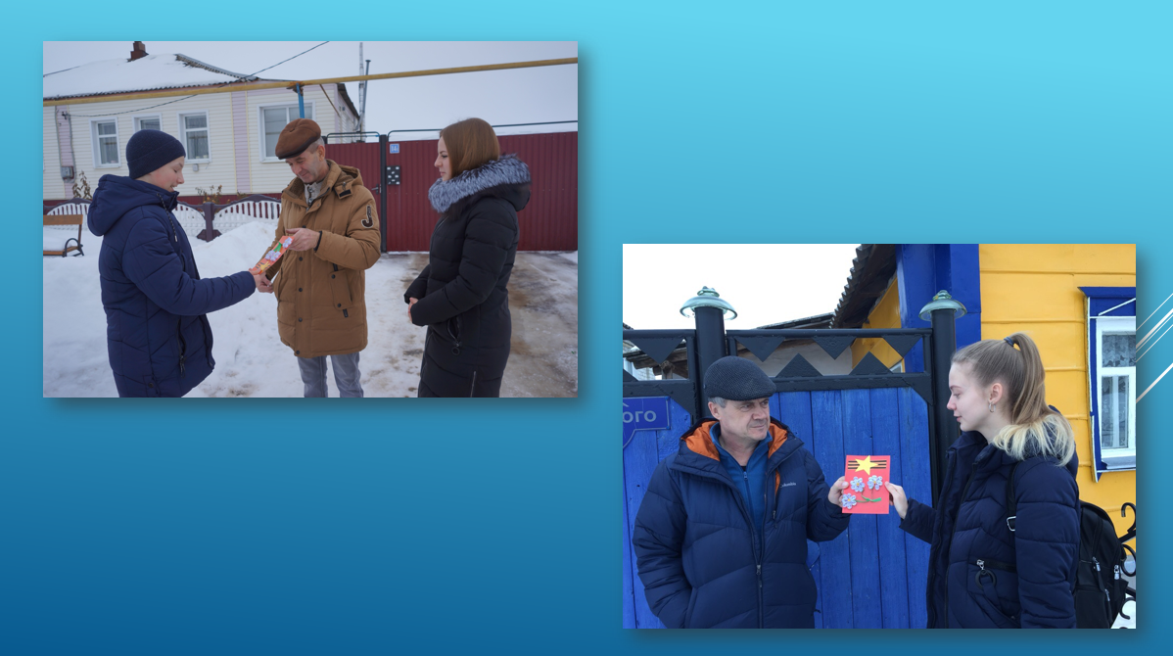
Акция «Огненный пепел Афганской войны»

Slide 13
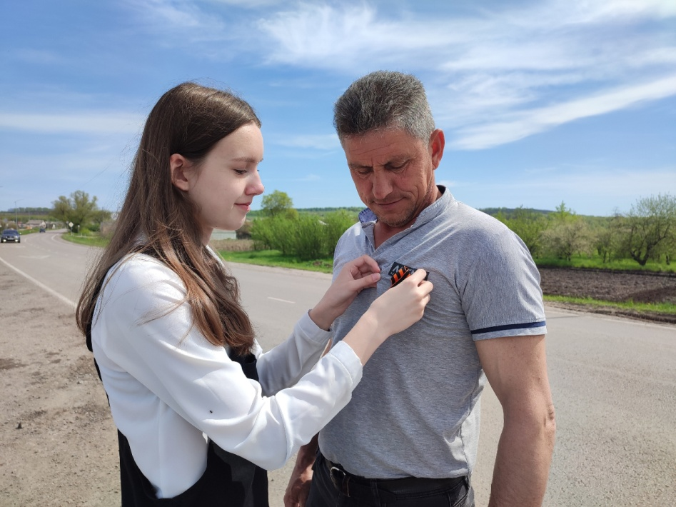
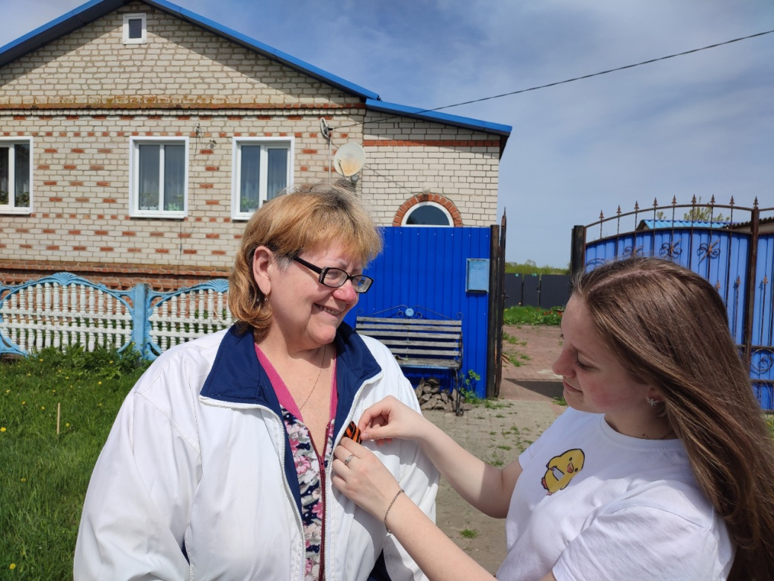
Всероссийская акция «Георгиевская ленточка»

Slide 14
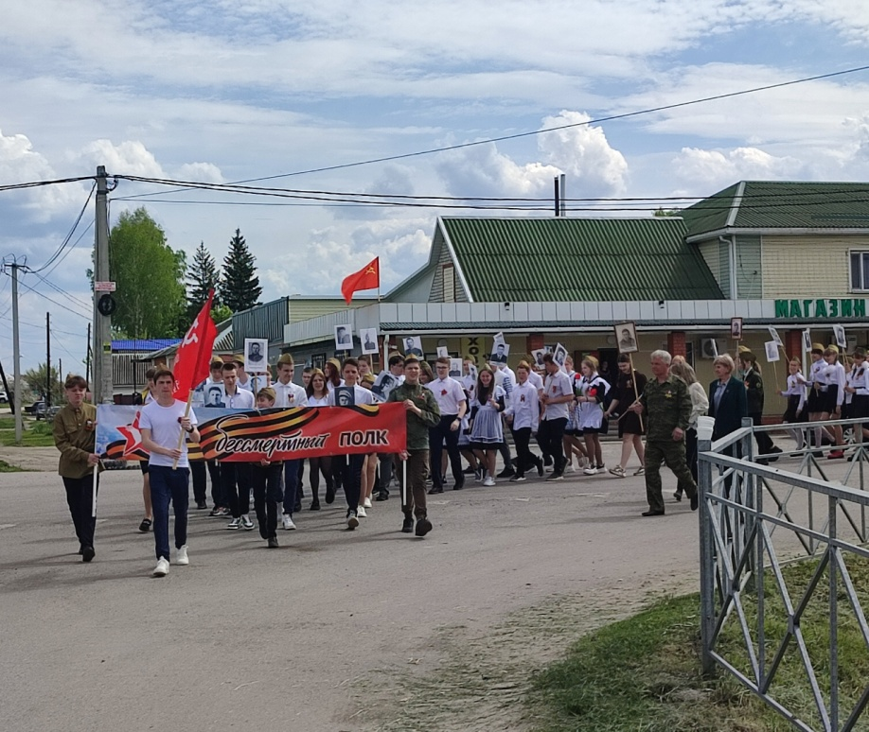
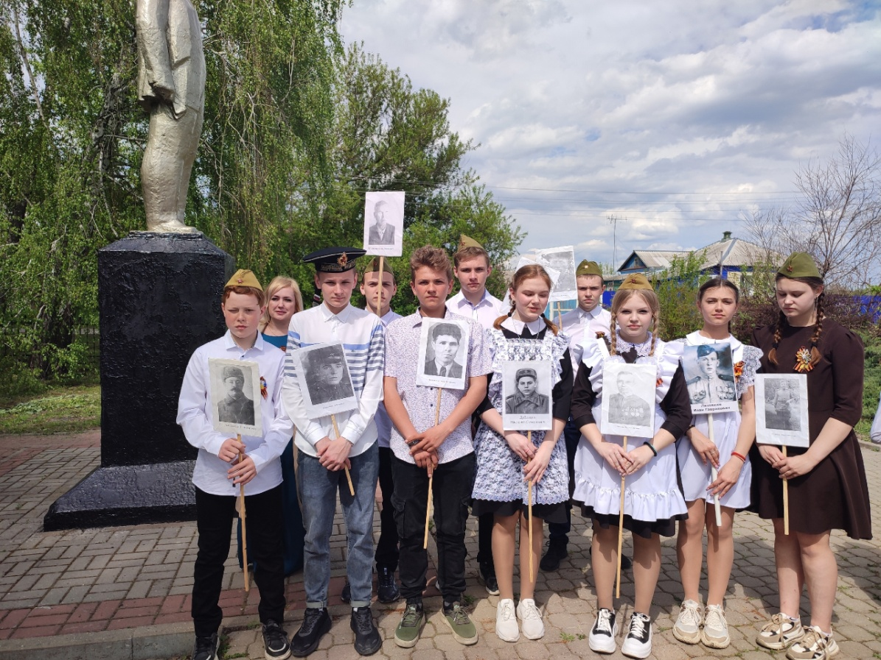
Участие во Всероссийской акции «Бессмертный полк»

Slide 15
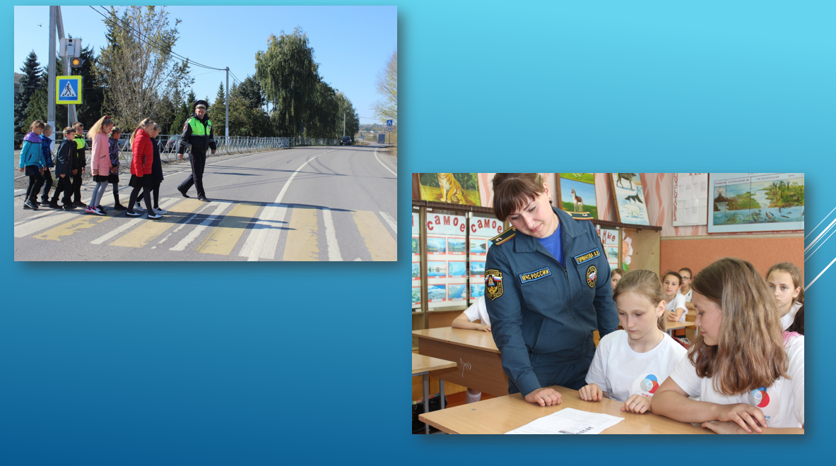
Акция «МЧС предупреждает»
Акция «Колесо безопасности»

Slide 16


Slide 17

https://обровольцыроссии.рф/organizations/504388/infо

